Slide 1
Indicazioni per la certificazione ISO27001

Slide 2
Indice
Scenario organizzativo di gestione del servizio
Elementi da regolamentare
Attività
Documentazione SGSI (Sistema di Gestione della Sicurezza delle Informazioni)
Processo di certificazione

Slide 3
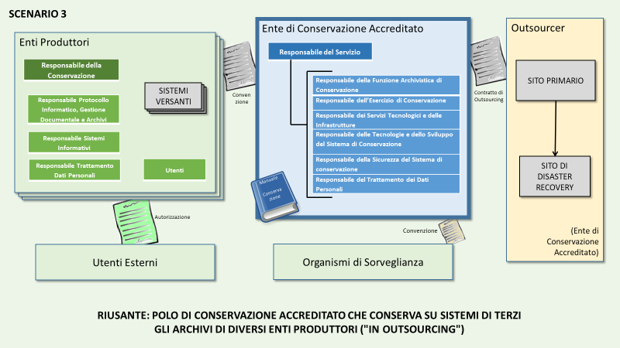
Scenario

Slide 4
Scenario organizzativo di gestione del servizio
Provincia Autonoma di Trento
Servizio di Conservazione
Organizzazione e Processi
Accordo di Servizio sottoscritto dai responsabili
Gestione Applicativo
Polo Archivistico dell’Emilia-Romagna
Gestione Infrastruttura
Sito Primario
Sito Disaster Recovery

Slide 5
Elementi da regolamentare (Requisiti)
 | Ambiti | Note
4 | Context of the organization | Definizione del contesto relativo all’organizzazione e dello scope del sistema di gestione per la sicurezza delle informazioni*
5 | Leadership | Identificazione e coinvolgimento della Direzione Definizione della politica per la sicurezza delle informazioni*
6 | Planning | Definizione della metodologia per la gestione dei rischi presenti nel contesto in cui opera l’organizzazione* Definizione degli Obiettivi dei sicurezza delle informazione*
7 | Support | Identificazione di: risorse competenti* che operino nell’ambito della sicurezza delle informazioni; procedure per la gestione della documentazione; comunicazioni rilevanti; modalità per la sensibilizzazione/formazione in merito alla sicurezza delle informazioni
8 | Operation | Valutazione dei rischi sulla base della metodologia e definizione di un piano di trattamento* Documento di Statement of Appliicability (SOA) per la dichiarazione di applicabilità di ciascuno dei controlli dell’Annex A*
9 | Performance evaluation | Pianificazione e realizzazione di attività di monitoraggio*, verifiche ispettive (Audit)* e Riesame della direzione*
10 | Improvement | Gestione delle non conformità* rispetto ai requisiti della ISO27001, a policy e a procedure definite nel sistema
* INFORMAZIONI DOCUMENTATE RICHIESTE DALLA NORMA

Slide 6
Elementi da regolamentare (Annex A)
 | Controlli | Note
A5 | Information security policies | Policy sulla sicurezza delle informazioni
A6 | Organization o information security | Identificazione del Responsabile della sicurezza (coerente con requisiti AGID)
A7 | Human resource security | Gestione delle risorse umane, contrattualistica
A8 | Asset management | Gestione delle PDL Accordi specifici con ParER (**)
A9 | Access control | Gestione utenze specifiche
A10 | Cryptography | Accordi specifici con ParER (**)
A11 | Phisical and environmental security | Accordi specifici con ParER (**)
A12 | Operation security | Accordi specifici con ParER (**)
A13 | Communications security | Accordi specifici con ParER (**)
A14 | System acquisition, development and | Accordi specifici con ParER (**)
A15 | Supplier relationships | Gestione dell’outsourcer
A16 | Information security incident management | Gestione incidenti di sicurezza Accordi specifici con ParER (**)
A17 | Information security aspects of business continuity management | Piano per lo scenario «Indisponibilità degli uffici»
A18 | Compliance | Normativa applicabile nel contesto di riferimento
(**): sarà necessario rivedere gli attuali accordi con ParER, al fine di inserire apposite clausole per il monitoraggio dell’outsourcer.

Slide 7
Attività
Definizione del contesto
Individuazione e descrizione del contesto in cui opera l’Ente, nonché dei fattori interni ed esterni che influenzano la possibilità di raggiungere i risultati previsti dal sistema di gestione del processo di conservazione.
Analisi dei rischi
Valutazione dei rischi connessi alla sicurezza delle informazioni gestite dall’Ente. Si fa riferimento a: minacce, controlli/conseguenze, asset da proteggere e fattori di rischio.
Definizione/Implementazione SGSI
Sulla base del contesto di riferimento e dell’analisi dei rischi, pianificare ed implementare le azioni e la documentazione necessaria, nel rispetto dei requisiti della norma (documenti di sistema, policy, procedure).
Audit interni
Pianificazione e realizzazione di audit con l’obiettivo di verificare la conformità sia della documentazione del sistema di gestione (processi e procedure) che della corretta applicazione delle attività identificate nella documentazione.
Formazione sicurezza
Pianificazione e realizzazione di corsi specifici sulla sicurezza delle informazioni, in modo tale da formare e sensibilizzare le risorse che operano all’interno del SGSI.
Management review
Riunione con i rappresentanti della Direzione per effettuare il punto rispetto all’andamento complessivo delle attività effettuate nel corso del 2018.
Certificazione ISO27001
Pianificazione e realizzazione dell’audit di terza parte (da parte dell’Ente di certificazione).

Slide 8
Documentazione SGSI
Di seguito si riporta l’elenco dei documenti che ParER rende disponibili. Tale documentazione è un sottoinsieme del SGSI di PAT.
Documenti | Descrizione
Politica di sicurezza del sistema di conservazione | quadro generale di riferimento dell’Ente rispetto alle politiche, al fine di assicurare una corretta gestione della sicurezza delle informazioni del sistema di conservazione dei documenti digitali.
Piano di continuità operativa | documento che formalizza i principi, fissa gli obiettivi e descrive le procedure per la gestione della continuità operativa dei processi critici nella loro interezza.
Procedura di gestione utenze | descrive le modalità con cui viene garantita la corretta gestione dei soggetti che hanno accesso al sistema di conservazione, con particolare riguardo alla sicurezza dei dati e delle informazioni conservate.
Procedura di gestione incidenti di sicurezza | descrive le modalità con cui vengono gestiti gli eventi che hanno un impatto sui requisiti di integrità, disponibilità e riservatezza dei dati conservati o del Servizio di conservazione.
Procedura di gestione della documentazione | descrive il modo in cui l’Ente definisce e gestisce la documentazione interna necessaria per sostenere un’efficace ed efficiente operatività dei processi relativa alle modalità di progettazione, gestione e modifica del sistema di conservazione e delle sue componenti
Procedura di gestione delle Non conformità | fornisce indicazioni operative per la gestione delle non conformità effettive o potenziali che, verificandosi inficiano il buon andamento operativo del Servizio di conservazione e le azioni attuate per eliminare le cause delle NC stesse ovvero la descrizione delle attività svolte per la gestione delle Azioni Correttive e Preventive.
Procedura di gestione di Audit | descrive l’insieme di attività e responsabilità legate alla pianificazione, conduzione e documentazione degli Audit, eseguiti per valutare il grado di applicazione e di efficacia di quanto indicato nella “Politica di sicurezza del sistema di conservazione” e nei documenti ad esso collegati e per orientare la successiva gestione delle Non Conformità riscontrate.

Slide 9
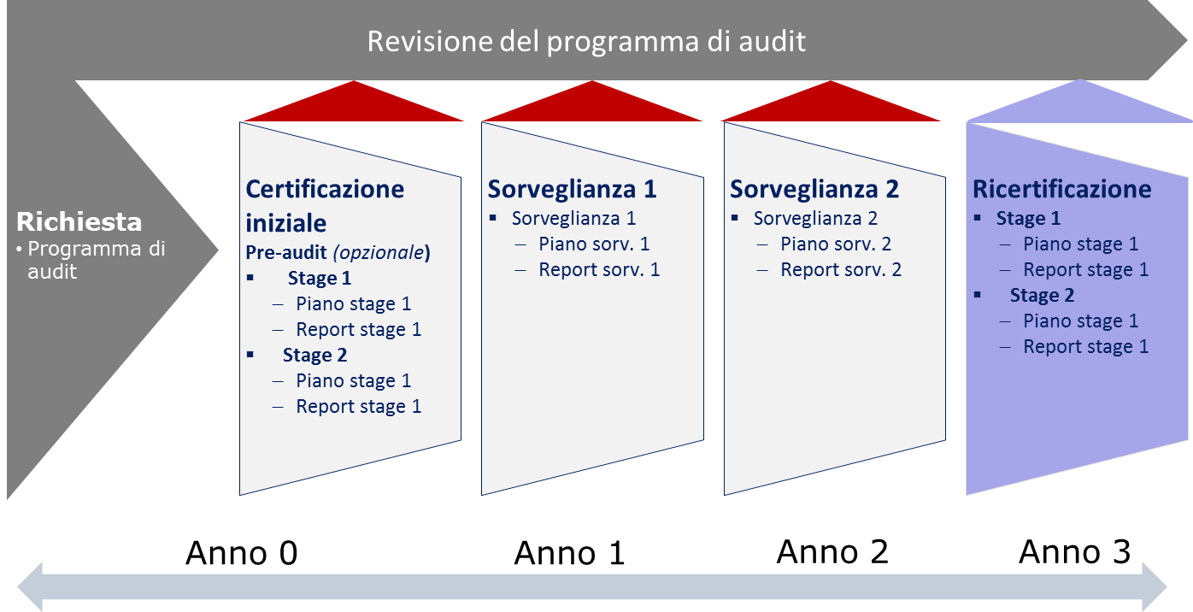
Processo di certificazione
L’audit inziale si compone di due fasi:
Stage 1: revisione documentale del sistema di gestione, determinazione del grado di preparazione per l’audit di stage 2 e relativa pianificazione
Stage 2: verifica on-site sui processi, le evidenze, le responsabilità
L’iter di certificazione prevede un ciclo triennale:
Un audit inziale e rilascio della certificazione;
Un audit di sorveglianza;
Un audit di ri-certificazione.

